Slide 1
양자 극한 물성 연구실
Quantum Condensed Matter Physics Lab
in Extreme Conditions
2020. 11. 18 경북대학교 물리학과 대학원 설명회 & 연구실 소개

Slide 2
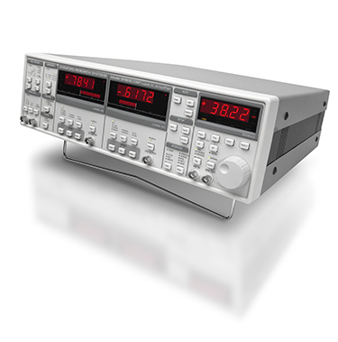
연구 소개
Image from Stanford Research System
“ 저항 측정 ”
시료의 저항을 직접 측정
소자의 저항을 측정하여 시료의 자성을 간접 측정

Slide 3
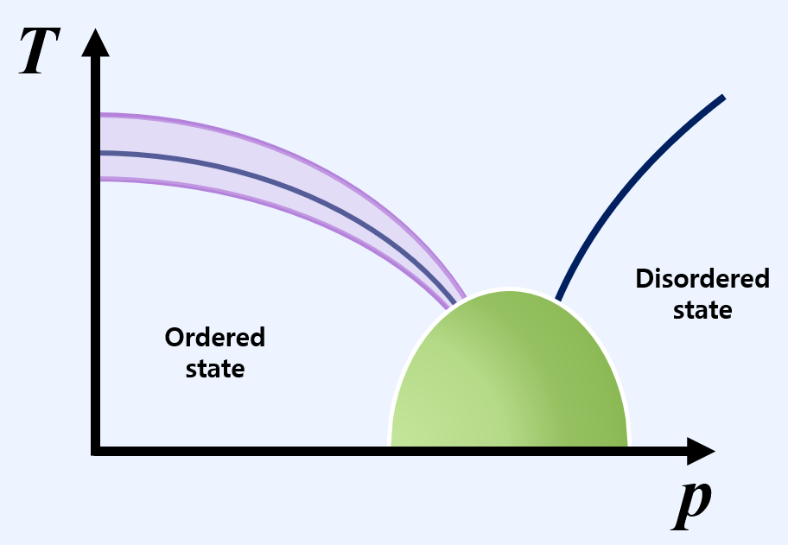
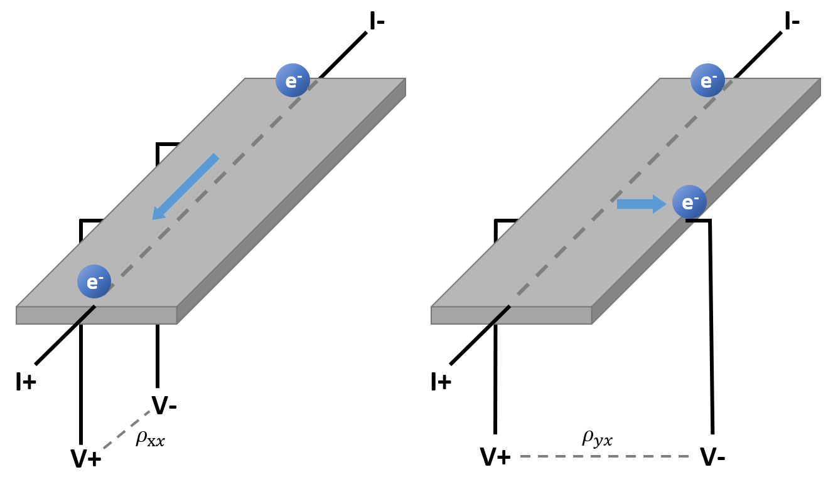
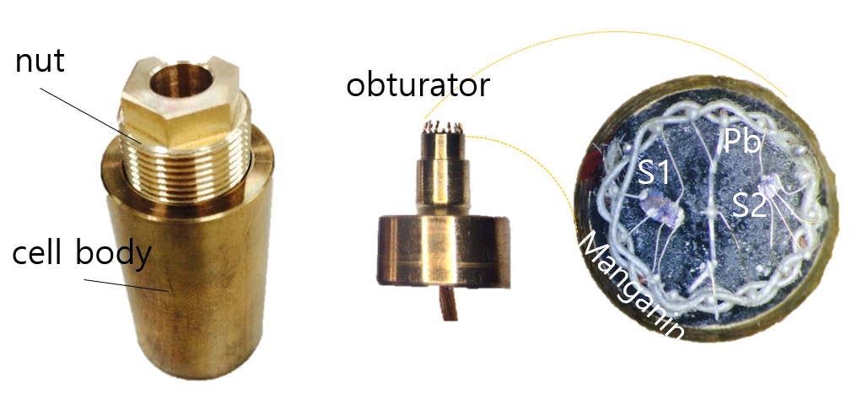
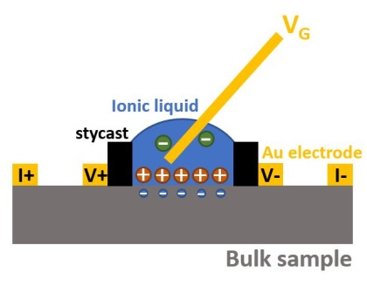
연구 소개
시료의 저항을 직접 측정
Phase Diagram
Magnetoresistance/Hall resistance
외부 환경 변화
Magnetic field
Isotropic /Uniaxial Pressure
Chemical doping
Ionic concentration
Temperature
~ 0.3 K
Magnetic field
~ 60 T
Pressure
~ 3.3 GPa

Slide 4
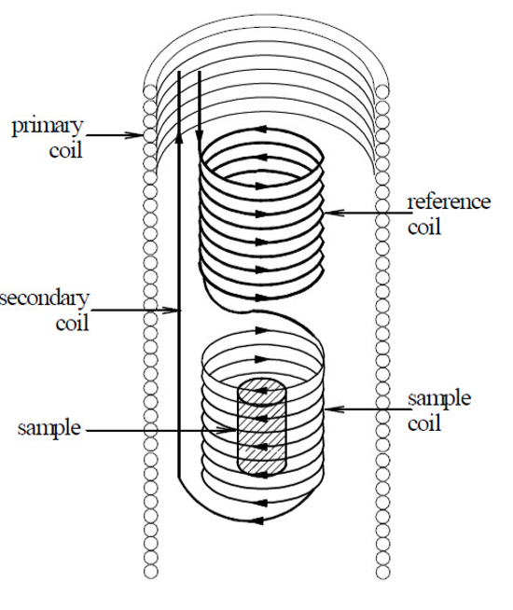
연구 소개
소자의 저항을 측정하여 시료의 자성을 간접 측정
토크 측정 소자
교류 자기감수율 측정 소자
H. Takahashi, et al., “New Method for Torque Magnetometry Using a Commercially Available Membrane-Type Surface Stress Sensor”, J. Phys. Soc. Jpn. 86, 063002 (2017).
C. Topping and S. Blundell, “A.C. susceptibility as a probe of low-frequency magnetic dynamics”, J. of Phys.: Cond. Mat. 31, 013001 (2019).
Lecture note on a.c. susceptibility measurement in high-Tc superconductors, University of Florida Advanced Physics Laboratory.

Slide 5
연구 소개
관심 분야
Phase Diagram
$$ρ$$
초전도 상전이
자성 상전이
$$ρ$$
$$0$$
$$χ′′$$
$$χ$$
T
T
FM
$$0$$
$$0$$
$$χ′$$
$$χ$$
T
T
$$0$$
AFM
전자-전자 상호작용이 강한 물질
특이한 물리적 현상
원인 규명
차세대 기술 활용
$$0$$
T
T

